Slide 1

Capstone Project:
Posgrado en Data Sicence y Inteligencia Artificial
Adrian Sanz, Arnau Blanc, Joan Trias, Bel Llodrà

Slide 2
Contenidos
¿Cómo hemos tratado los datos?
Modelo con mejores resultados
Visualización de datos
¿Cómo afectan las fiestas de barrio a la disponibilidad?
Agente Conversacional de Bicing

Slide 3
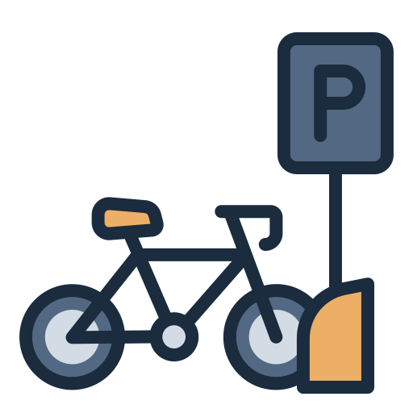






¿Cómo hemos tratado los datos?
En los casos en que “total_docks” = 0, el valor de la disponibilidad se convertía NaN. Hemos eliminado estas filas del dataset.
Hemos eliminado los datos de correspondientes al periodo de Covid
Hemos agrupado las horas
Uso de la librería Dask para la creación de las 4 horas previas (ctx-4, ctx-3, ctx-2, ctx-1)
Hemos calculado la disponibilidad sabiendo el número total de plazas así como las que hay disponibles
Se han añadido 2 variables meteorológicas (lluvia y temperatura por hora-lat-longitud)
El dataset está listo para ser entrenado.

Slide 4






Modelo con mejores resultados
Linear Regression
Neural Network
Random Forest
XGradient Boosting
Regressor
LightBM
Regressor
n_estimators = 400
learning_rate = 0.05
max_depth = 12
Score
0.09777

Slide 5
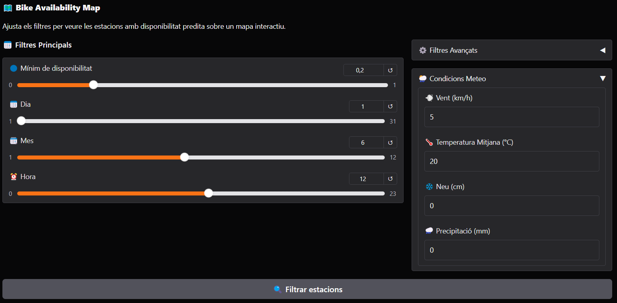
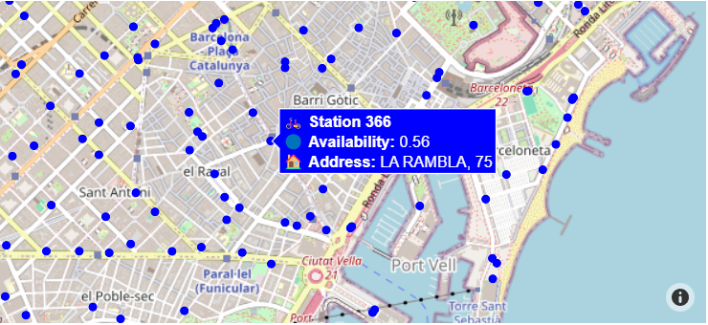
Visualización de los datos
“Dado unos parámetros de entrada, dime todas las estaciones con mayor disponibilidad que…”
Filtros
Visualización
Corresponden a los parámetros que se han utilizado para entrenar al modelo.
Uso de la librería Gradio que permite levantar un frontend de forma rápida.

Slide 6
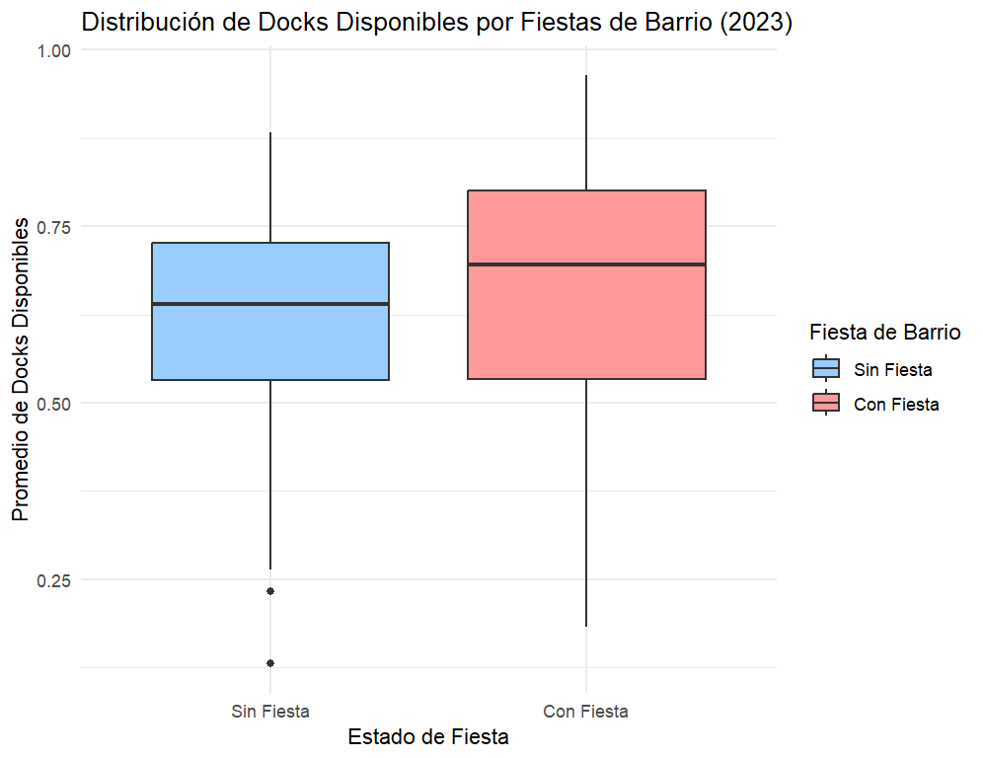
Caso de estudio 1: Cómo las fiestas de barrio afectan a la demanda de bicing?
Agrupación de station_id por los diferentes barrios de Barcelona.
Dummy variable por cada día, mes y año de si el barrio está en fiestas = 1, 0 otherwise.
Insights del 2023 debido a su normalidad de movimiento y celebraciones.
Neighborhood-Specific Impact:
El análisis muestra que 16 de 46 barrios (34,8%) presentan diferencias estadísticamente significativas en la disponibilidad de docks durante fiestas de barrio.
Notes:
Barrios como Sant Gervasi - Galvany, Les Corts y La Sagrera muestran los mayores aumentos en disponibilidad. Mientras otros barrios como La Verneda i la Pau, Sant Martí de Provençals y La Vila Olímpica del Poblenou, muestran una reducción en la disponibilidad de docks durante las fiestas de barrio.

Slide 7
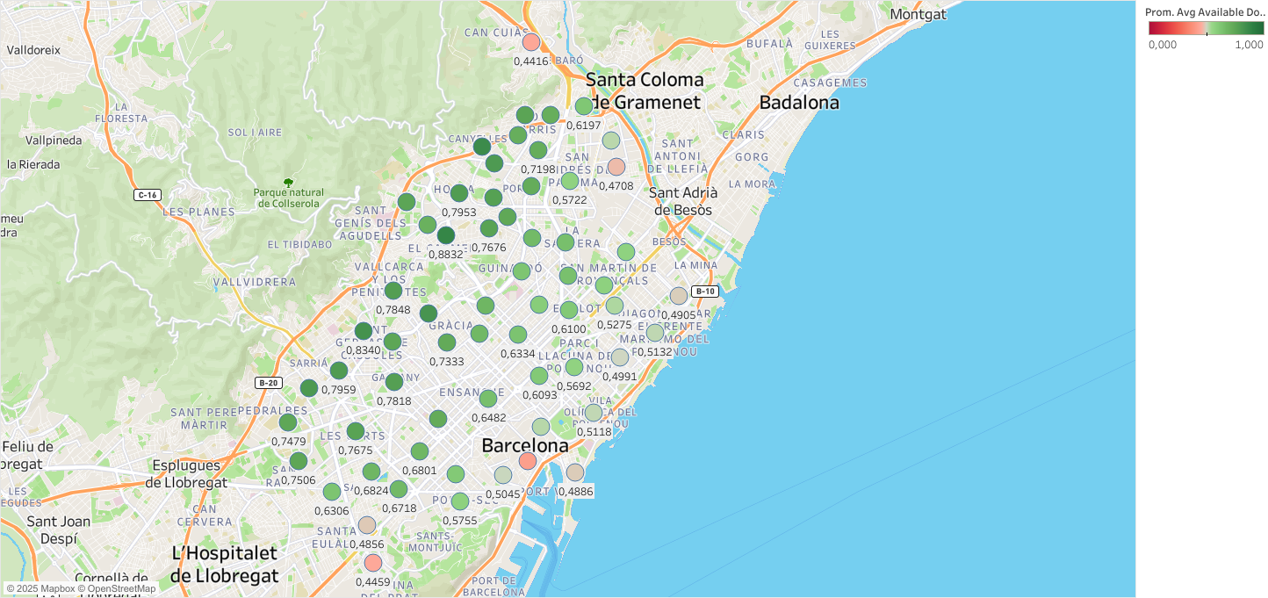
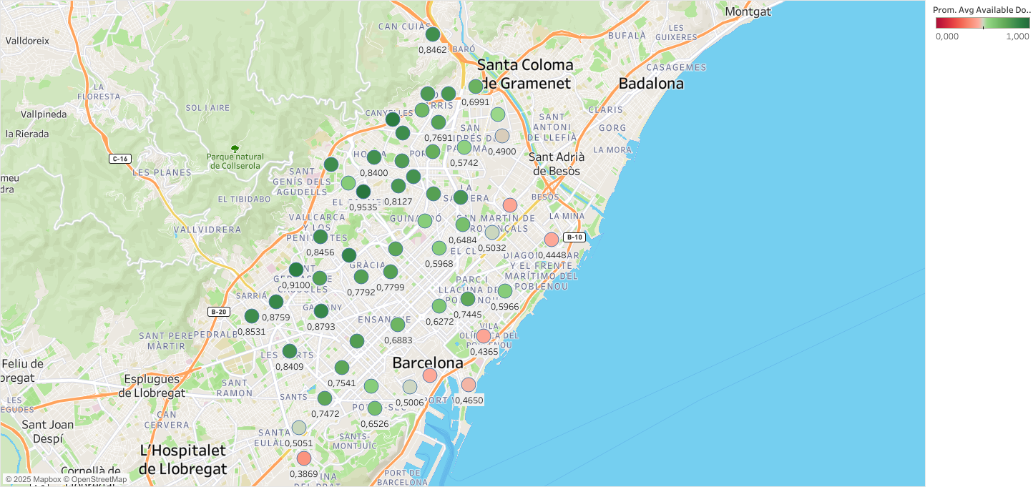

FESTA DE BARRI: 0
FESTA DE BARRI: 1

Slide 8
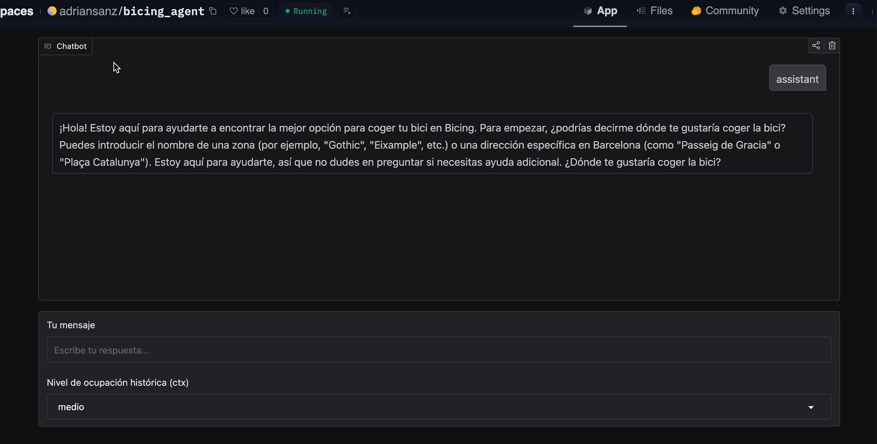
Caso de estudio 2: Agente conversacional de Bicing

